Slide 1
Şiddeti önleme

Slide 2
Dünya Sağlık Örgütü’nün “Şiddet” Tanımı:
Şiddet; bir bireyin yaralanma ve ölümüne neden olan ya da gelişmesini engelleyen fiziksel, psikososyal ve cinsel olarak uygulanan kasıtlı davranışlardır.
Fiziksel, psikososyal ve cinsel şiddet uygulaması bir grup ya da topluma yönelik olabilmektedir.

Slide 3
Şiddetin Nedenleri:
ŞİDDET TÜRLERİ Fiziksel Şiddet: Kişilerin bedenine yönelik olan ve yine kişilerin bedensel olarak zarar görmesine yol açan şiddettir.

Slide 4
Bir kişiye -tokat atma -tekme atma - kafa atma -bir şeyler fırlatma -bir cisimle vurma -kesici delici alet ve ateşli silah kullanma | Bir kişiyi - ısırma, tükürme -çimdikleme -sertçe itip kakma -yakma -bağlama -bir odaya kapatma -yere yada duvara fırlatma -yumruklama | Bir kişinin -elini kolunu bükme -boğazını sıkma -saçından çekip yolma,saçından sürükleme -ağzını kapatarak boğmaya teşebbüs etmek
4

Slide 5
Duygusal Şiddet:Çocukların, ebeveyn tarafından olumsuz tutumlara maruz kalmaları ve gereksinen sevgi ve ilginin karşılanamamasıdır. -Korkutmak, -tehdit etmek, -aşağılamak, -reddetmek, -özgüvenini sarsmak amacıyla yapılan her türlü sözlü ve fiili tutum ve davranış biçimleri, duygusal şiddet türlerindendir. Duygusal şiddetin etkileri, fiziksel şiddetin etkilerinden daha geç iyileşir.
5

Slide 6
Cinsel Şiddet:Cinsel şiddetin çocuklar üzerindeki etkileri, travmatik olayın olduğu sıralarda ve travmatik olay sonrasındaki dönemlerde de görülebilmektedir. Cinsel istismara bağlı ortaya çıkan semptomlar;
anksiyete,
cinsel işlev bozukluğu,
uyku bozuklukları,
öfke,
uyuşturucu madde kullanımı,
düşük özsaygı,
intihar eğilimi olarak belirlenmiştir.
6

Slide 7
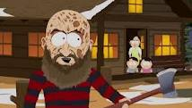
Sözel Şiddet: Bir kişinin küçük düşürücü isimler takılarak veya alay edilerek veya kişiye tolerans sınırlarını zorlayacak şakalar yapmak yoluyla rahatsızlık verme davranışlarını içerir. Bu davranışlara maruz kalan kişinin duyguları incinebilir.
• Küfür etme, kaba ve çirkin sözler söyleme
• Hakaret etme, küçük düşürme, utandırma, dalga geçme, alay etme, incitme, kızdırma, ağlatma
• Rengi, saçı, görünüşü, giysileri, beden ölçüsü ya da bedensel özrüyle alay etme
7

Slide 8
• Aksanı ya da konuşma tarzıyla alay etme
• Anne, baba ya da ailesinin özelliklerini alay konusu yapma
• Zeka ve öğrenme düzeyiyle alay etme
• Hoşa gitmeyen, küçük düşürücü isimler (lakap) takma
• Aşağılayıcı bir biçimde gülme
8

Slide 9
Okul Şiddeti Denildiğinde
Tekme ya da tokat atma,
İtme, çekme, dürtme,
Dövme tehdidinde bulunma,
Korkutma,
Sözle sataşma, alay etme, dalga geçme, kızdırma,
Tacizde bulunma,
Küçük düşürme,
Ailesine hakaret etme,
Grup veya çete saldırıları

Slide 10
Kişi hakkında çeşitli yerlere çeşitli sözler yazma,
Hoşa gitmeyen isim takma,
Söylenti çıkarıp yayma,
Arkadaş grubundan dışlayarak yalnız bırakma, oyun ve diğer etkinliklere almama ve engel olma,
Karşındakinin kendini kötü hissetmesine neden olacak sözler söyleme.

Slide 11
Hangi Öğrenci Şiddete Başvurur?
Akran baskısına karşı koyamayan,
çete kavgalarının bir parçası olan,
Gururuna yenik düşen,
Saygı kazanma ihtiyacını bu yalla karşılamaya çalışan,
İntikam almak isteyen,
Çaresizlik yaşayan,
Alkol veya diğer uyuşturucu maddeleri kullanan,
Kendini savunmaya çalışan.

Slide 12
Şiddet ve Zorbalığın Erken Belirtileri
Yalnızlık, içe dönme,
Şiddet uygulama,
Sık sık disiplin problemi yaşama,
Okula yaralayıcı, delici alet getirme,
Küçük olaylara şiddetli tepkiler verme,
Yangın çıkarma, okul araç gerecine zarar verme isteği
Hayvanlara eziyet etme,
Alkol ya da uyuşturucu kullanma,
Bir çete üyesi olma ya da aynı mekanı paylaşma

Slide 13
Şiddet ve Zorbalığı Tercih Eden Öğrencilerin Özellikleri
İhtiyaçları ve kişilik özellikleri:
Benlik saygıları düşüktür,
Özgüvenleri eksiktir,
Başkalarını ve olayları kontrol etme isteği,
Başkalarının başarılarını kıskanma,
Yenilgiyi kabul edememe.

Slide 14
Şiddet ve Zorbalığı Tercih Eden Öğrencilerin Özellikleri
İlişki problemleri:
Ebeveynleri tarafından fiziksel ve psikolojik şiddete uğrama, ihmal edilme,
Arkadaş edinememe, dışlanma,
Aile desteği ve yakınlığın olmaması,
Otoriteye karşı gelme( aile, okul vs.),
Akranlarıyla çatışma

Slide 15
İlişki problemleri:
Empati eksikliği,
Sorumluluk hissetmeme,
Karşı gelme,
İletişim becerilerindeki eksiklik.

Slide 16
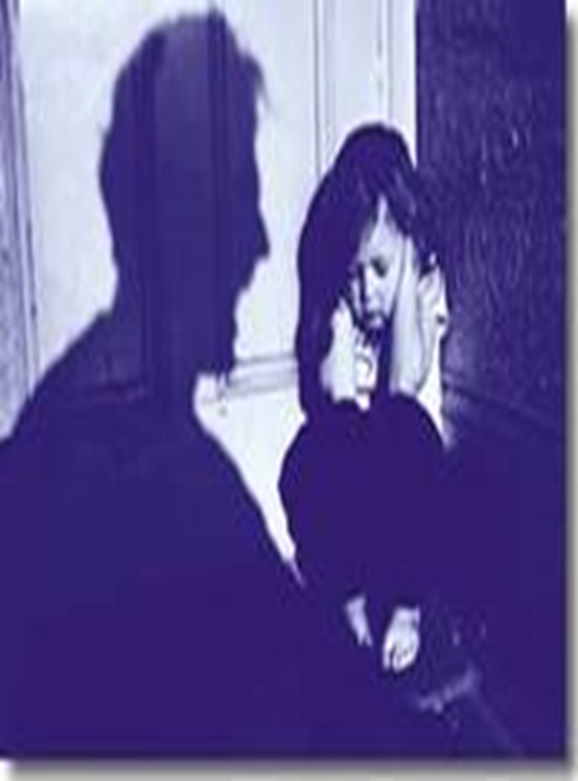
Hangi Öğrenciler Şiddete Maruz Kalır
İçe dönük,
Kaygılı,
Güvensiz,
Çekingen,
Benlik saygısı yetersiz,
Sosyal becerileri zayıf,
Yeterince arkadaşı olmayan,
Sosyal ortamlarda dışlanan,
Zorbaca davranışlara maruz kaldıklarında nadiren karşı koyabilen,
Anne-babalarına bağımlı,
Az sevilen…

Slide 17
Sonuçları
Korku ve endişe,
Okulu sevmeme,
Zorbalığın olduğu yerden kaçınma,
Okuldan kaçma,
Kaygı, kızgınlık ve çaresizlik duygusu,
Bazı kronik hastalıkların oluşmasına,
İntihara kalkışma,
Devamsızlıkta artış,
Başarı düzeyinde düşme,
Özgüvenin azalmasına.

Slide 18
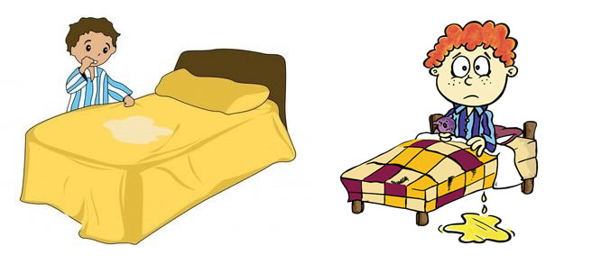
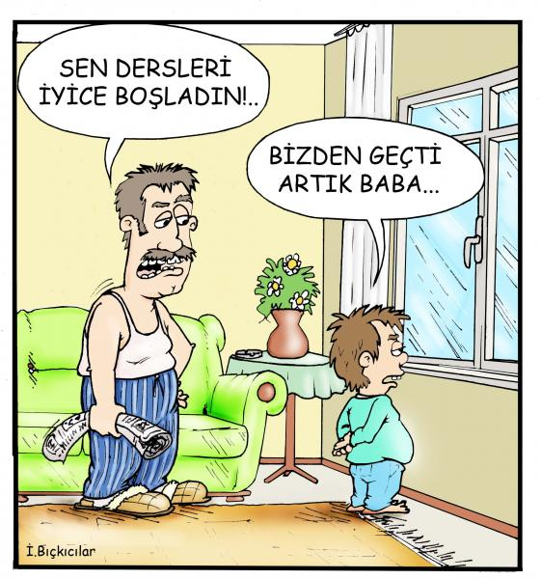
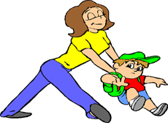
ALTINI ISLATMA
UYKU SORUNLARI
OKUL FOBİSİ
DEPRESYON

Slide 19
Anne-babalar için öneriler
Çocuklarla birlikte televizyon izlerken olumsuz iletileri uygun bir dille eleştirme, çocuktaki şiddet duygusunun şiddet davranışına dönüşmesini, çocuğun izlediği şiddet davranışını taklit etmesini önleyecektir.
Başkalarına lakap takmasına veya alay etmesine kesinlikle izin vermeyin, bu konuda sıkı bir duruş sergileyin.
19

Slide 20
Şiddet konusunda çocuğunuzla konuşmaktan çekinmeyin, hatta açık açık konuşun. Şiddet içeren davranışları kesinlikle kabul edemeyeceğinizi ve tolerans göstermeyeceğinizi söyleyin. Çocuğunuzla neyin şiddet olduğunu veya neyin şiddet olmadığını tartışın.
Çocuğa sevgi, şefkat, içtenlik duygularını aşılayıp geliştirerek bunu önlemek olasıdır. Çocuğun istenmeyen duygularla baş edebilmesi ve sağlıklı biçimde büyüyüp gelişmesi için ebeveynlerin kuralları ve sınırları koyan olduğunu unutmaması gerekir.
20

Slide 21
Çocuklarınızın kimlerle birlikte olduğunu, nerelere gittiğini ve ne tür etkinliklere katıldığını bilmek sizin hakkınızdır; bu konuda ısrarcı olun. Evde yapacağınız bazı düzenlemelerle evinizi çocuğunuz ve arkadaşları için cazip bir yer haline getirebilirsiniz. Böylece yakınınızda bulunmalarını sağlayabilir, ana baba olarak gözetiminizi sürdürebilir, ileride sorun olabilecek davranışların ipuçlarını önceden fark edebilirsiniz.

Slide 22
Öğrenciler için öneriler
Yeni öğrencilerle tanışıp sınıf içindeki ortama kaynaşmalarına yardımcı olabilirsiniz. Sınıf içinde olumlu ortam geliştikçe ve sosyal ilişkiler arttıkça şiddet yerini arkadaşlık ve güvene bırakmaktadır.
Okul gazetesi veya yayınlarında düzenli olarak konuya ilgi çeken yazılar yazılabilir veya yazı yarışmaları düzenlenebilir
22

